Slide 1
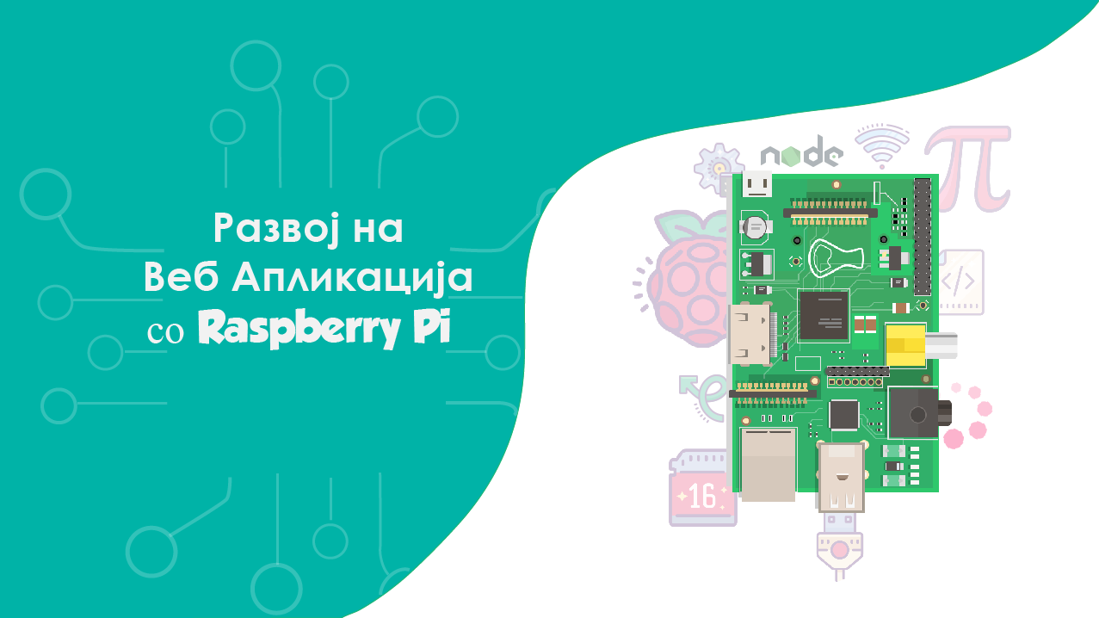


Кандидат: Mартина Талевска ИНКИ 53
Ментор: проф.д-р Никола Рендевски

Slide 2









Internet of things
Хардвер
Програмски дел
UI interface
Идеја за проект
Компоненти
Intertwine
Web application

Slide 3
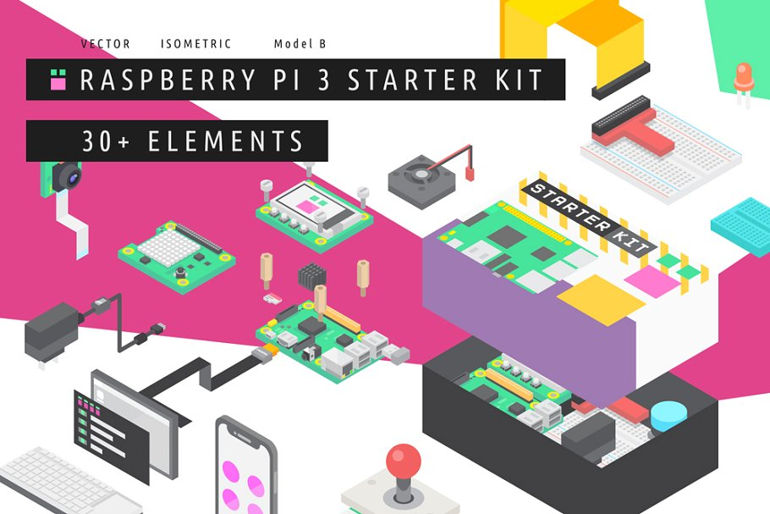



Internet of Things
Web of Things

Slide 4













Data Transmission
Data Ingestion
How
Internet of Things
Works?
Data Processing
Data Analysis
Data Visualization

Slide 5
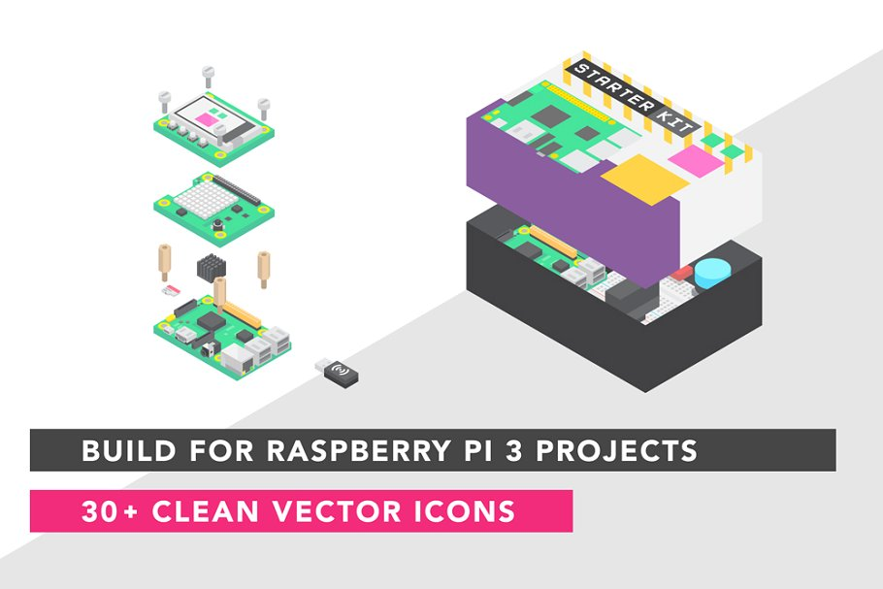




Паметните системи и Internet of Things се водени од комбинацијата на:
Sensors & actuators
Connectivity
People & Processes

Slide 6


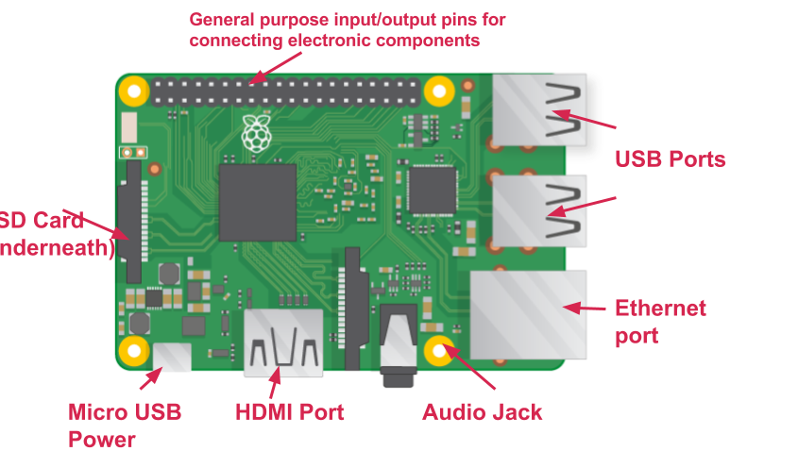

Што е
Raspberry Pi
Raspberry Pi е името на серијалот на single-board компјутери направени од Фондацијата Raspberry Pi, добротворнаорганизација
во Велика Британија, чија цел е да ги едуцира луѓето за компјутерите и да создаде полесен пристап за учење.
Во големина е колку една кредитна картичка и се приклучува
на компјутерскиот монитор или ТВ. Користат
700 MHz процесор ARM, а моделите се наоѓаат
опремени со 256 MB или 512 MB RAM меморија.
Разликуваме два модела на уредот: Model A и
Model B. Единствените вистински разлики се
додавањето на Ethernet и дополнителната
USB порта на поскапиот Model B.
Го користат Linux како нивен
оперативен систем. Исто така е
достапен и Raspbmc, оперативен
систем специјално создаден за
користење на Pi како дигитален
центар за медиуми или HTPC.
Влезни и излезни пинови за генерална употреба
со поврзување на електронски компоненти
USB порти
MicroSD картичка
Нема мрежен интерфејс, но тие поддржуваат мрежно поврзување преку Wi-Fi и Ethernet преку USB.
Микро УСБ напојување
HDMI порт
Аudio jack

Slide 7
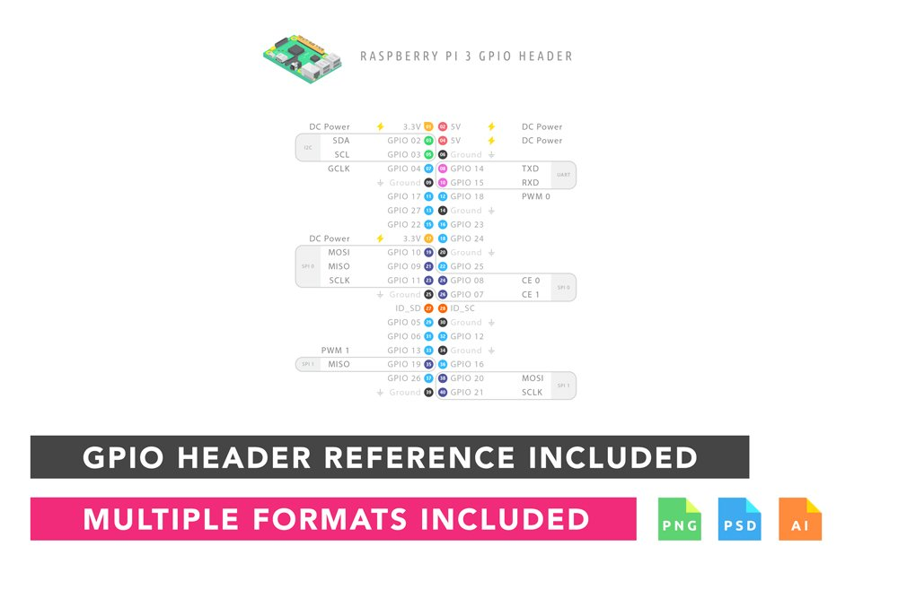
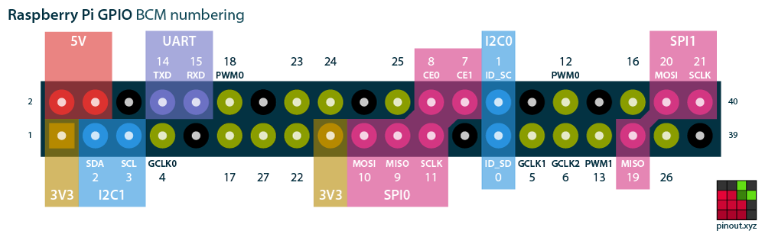



pi@raspberrypi: ~$ sudo pionout
GPIO13
GPIO19
GPIO26

Slide 8
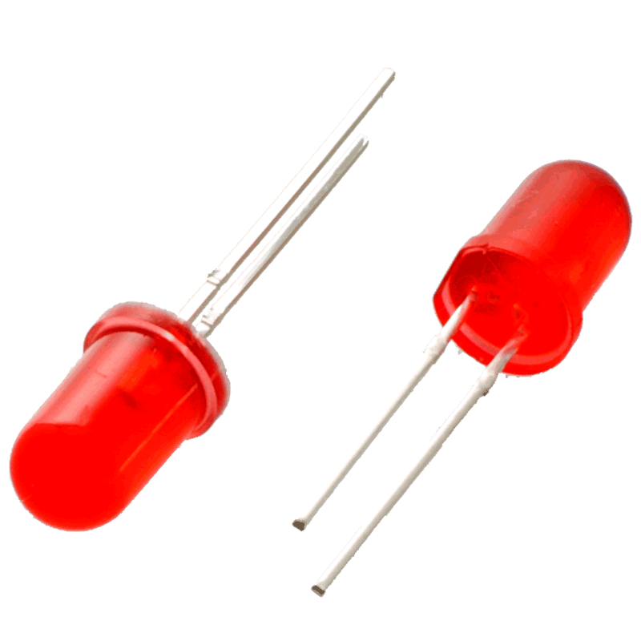



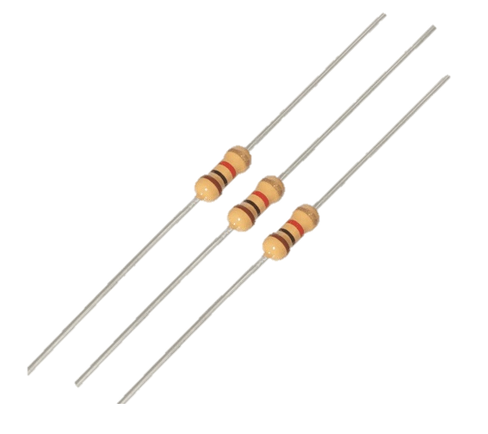
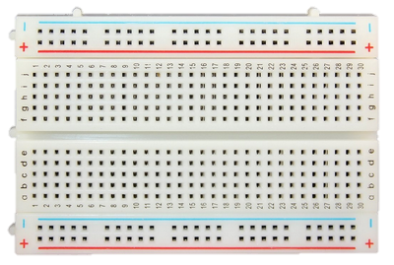
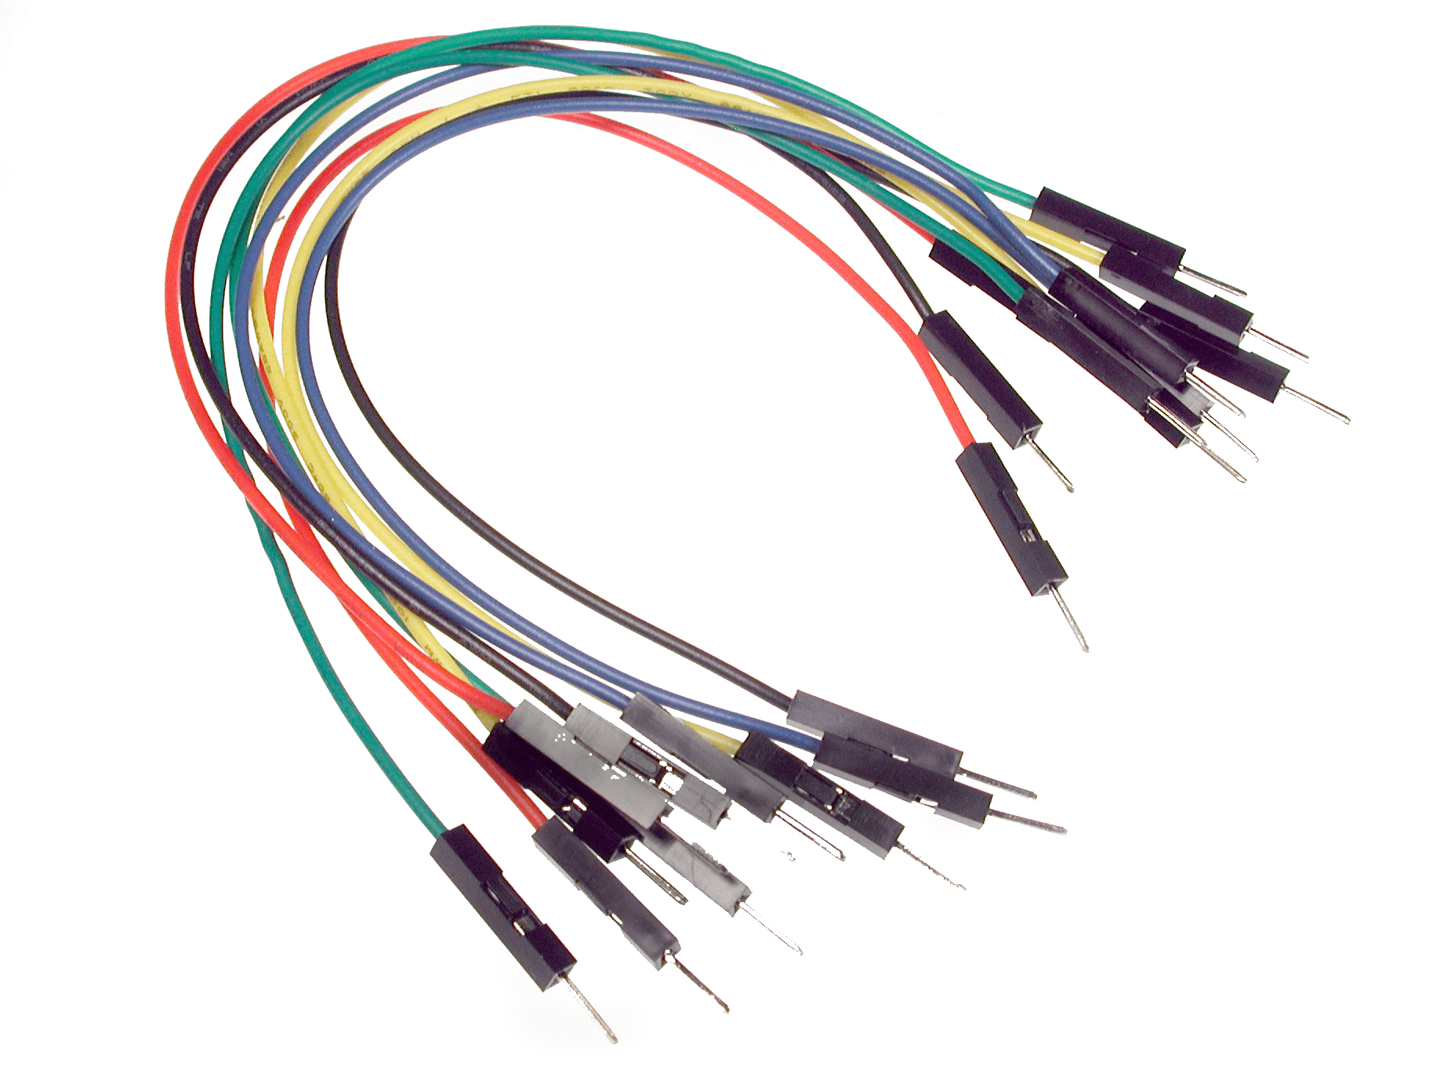

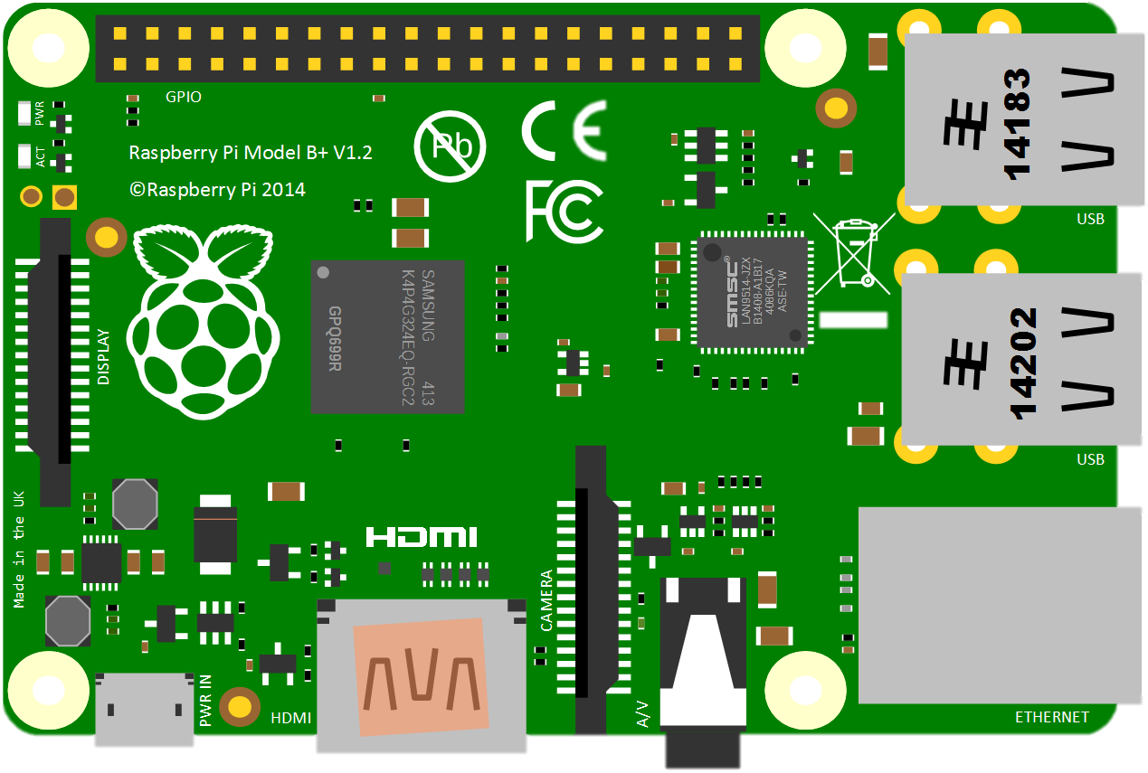


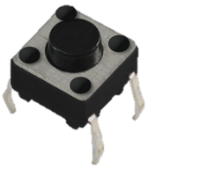
Пинско кабле (машко-женско)
Breadboard
3 x
Отпорник 3.3 Ω
LED Диоди
Raspberry Pi
Kомпоненти кои ќе ги користиме
Копче

Slide 9

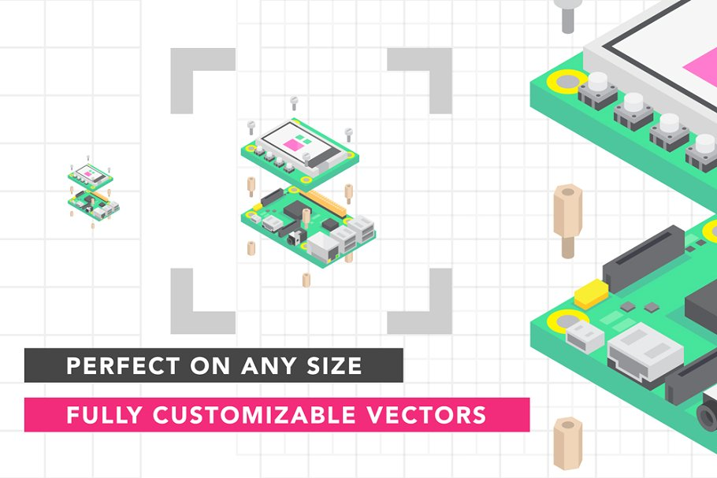



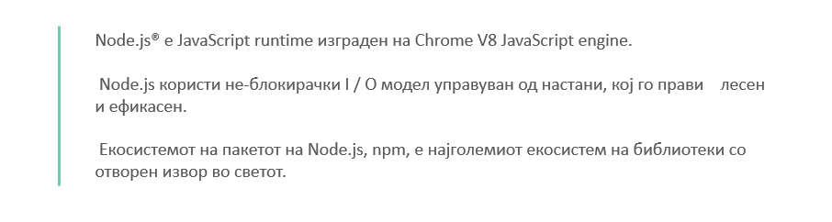

со Raspberry Pi
• Express.js • connect • socket.io
• forever • bluebird • moment

Slide 10


REQUEST
REQUEST
REQUEST
REQUEST
REQUEST
REQUEST
REQUEST
REQUEST
Server creates new thread from limited pool
Or waits for available thread
Thread
Waiting
Handles event-based
Callback on single thread
TRADITIONAL
Thread

Slide 11






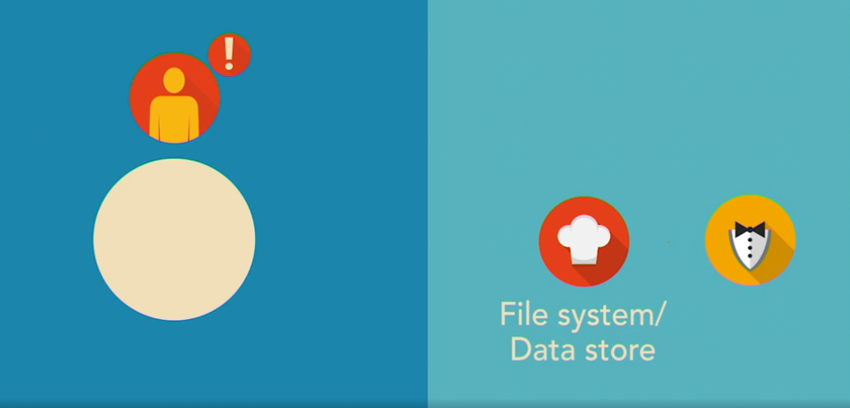



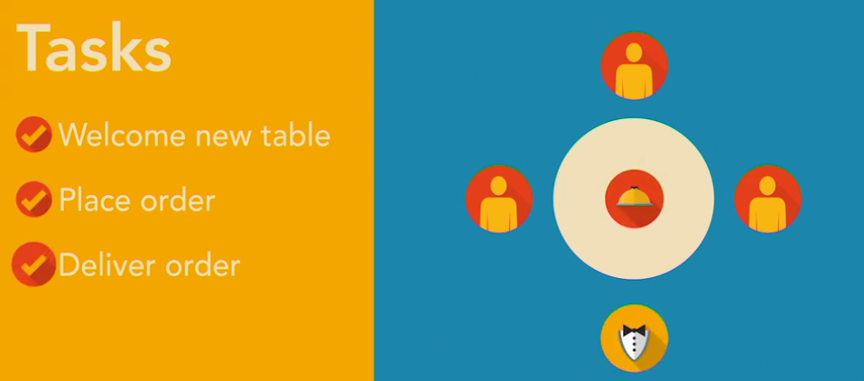
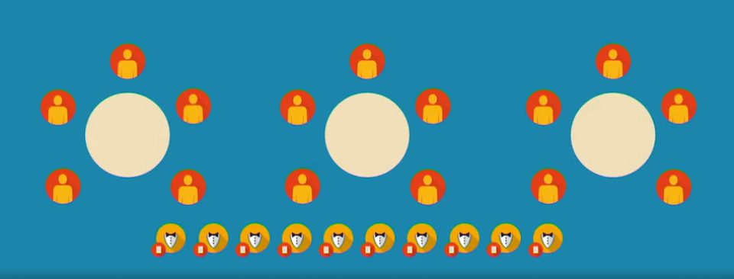

No blocking
Tasks
Welcome new table
Place order
Deliver order

Slide 12


Slide 13


WEBSOCKET
HTTP
WebSocket е двонасочен протокол за комуникација со обезбедување на стандардизиран начин серверот да испраќа содржина до клиентот без претходно да биде побарано од клиентот и дозволува пораките да се пренесуваат напред и назад, додека сеуште ја одржуваме отворена врската.
GET/index.html
200 OK
Зошто
Websocket?
Real-time updates
Location-based services
Services based on real-time API
User Monitoring and Logging

Slide 14
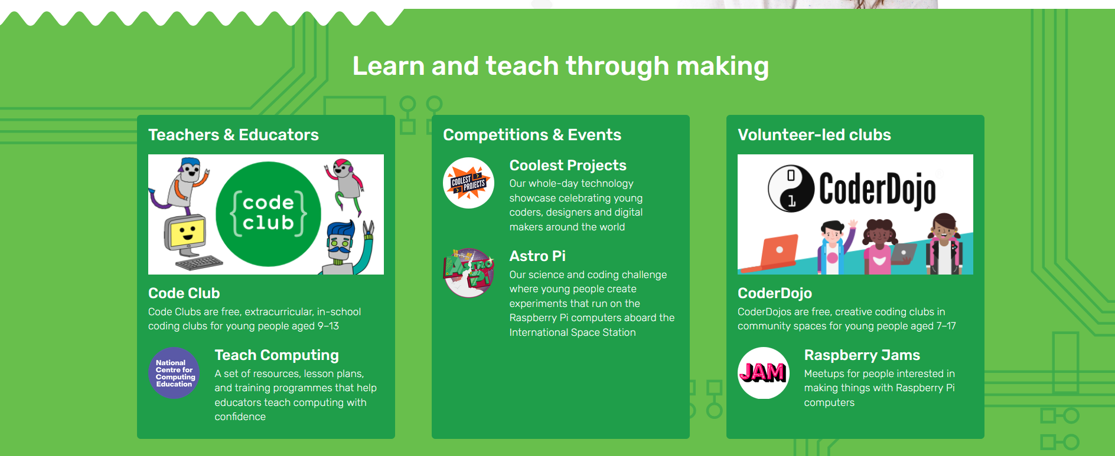






Socket.io SERVER Configuration
Create HTTP Server
const http = require( ‘http’ ); //add the HTTP server
const express = require( 'express’ ); //add Express server framework
const socketIO = require( 'socket.io' ); //add Socket.io server framework
const app = express(); //create an instance of Express
const server = http.createServer(app); //create Express HTTP server
server.listen(9000); //port number on which HTTP Express Server run
Create a WebSocket server
const io = socketIO( server );

Slide 15
Socket.io SERVER Configuration
L
I
S
T
E
N
//for connection
io.on( 'connection', (socket) => {
console.log('A client connected', socket.id );
//to `led-toggle` event
socket. on( 'led-toggle', ( data ) => {
console.log( 'Received led-toggle event.' );
toggle( data.r, data.y, data.g, data-l ); // toggle LEDs
//light switch status from client socket.on('light', function(data) { lightvalue = data;
//send button status to client socket.emit('light', lightvalue);
E M I T

Slide 16
Socket.io CLIENT Code
E M I T
socket.emit("light", Number(this.checked)); //send button status to server (as 1 or 0)
connection.emit( 'led-toggle', {
r: button_red_state,
y: button_yellow_state,
g: button_green_state,
} ); // emit `led-toggle` socket event

Slide 17


Step by Step…
Поврзување на лед-диодите и копчето на Raspberry-Pi
Install Node.js
Стартување на веб-апликацијата и Socket Server
Откако ќе поставиме интернет конекција, ја подготвуваме околината за работа, односно ќе ги инсталираме Node.js, npm и express:
sudo apt install nodejs
ја поврзуваме на GPIO13
Сега кога сè е на свое место, време е да го ја стартуваме апликацијата. Единственото нешто што треба да направиме е да ја стартуваме датотеката server.js со Node.js со командата:
node server.js.
ја поврзуваме на GPIO19
Проверуваме дали сè е правилно инсталирано
ја поврзуваме на GPIO26
Доколку оваа порака се испише во терминалот каде што е извршена командата за node server.js, тогаш комуникацијата клиент-сервер е воспоставена:
го поврзуваме на GPIO
Сега, кога веќе имаме инсталирано Node.js, можеме да го користиме терминалот за да бидеме сигурни дека сè е правилно инсталирано. Со следнава команда на промптот: node-v и npm -v ќе ја покаже верзијата на Node.js и npm што ја инсталиравме.
Следно го пишуваме кодот, односно ги креираме соодветните фајлови кои ни требаат, и тоа го правиме преку терминалот со наредбите:
sudo touch server.js
sudo nano server.js //edit the file
Express server started!
SOCKET: A client connected ...

Slide 18


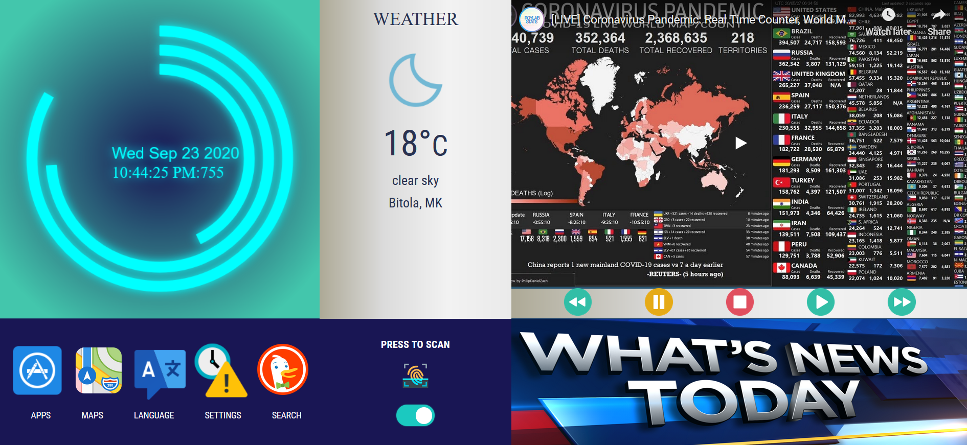


Slide 19
THANK YOU
FOR YOUR ATTENTION!

